Slide 1

Submissão de candidaturas através da plataforma
apoios.cultura.azores.gov.pt
Direção Regional da Cultura

Slide 2
Com a entrada em vigor do Decreto Regulamentar Regional n.º 24/2024/A, datado de 24 de dezembro de 2024, que detalha e implementa as disposições do regime jurídico de apoio às atividades culturais na Região Autónoma dos Açores, surgiu a necessidade de criar uma ferramenta digital que atendesse às exigências legais e operacionais dessa legislação.
Esta aplicação foi criada com o intuito de organizar, de forma clara e estruturada, todos os procedimentos relacionados com os apoios às atividades culturais, tendo propósitos bem vincados de rigor, transparência e eficiência.

Slide 3
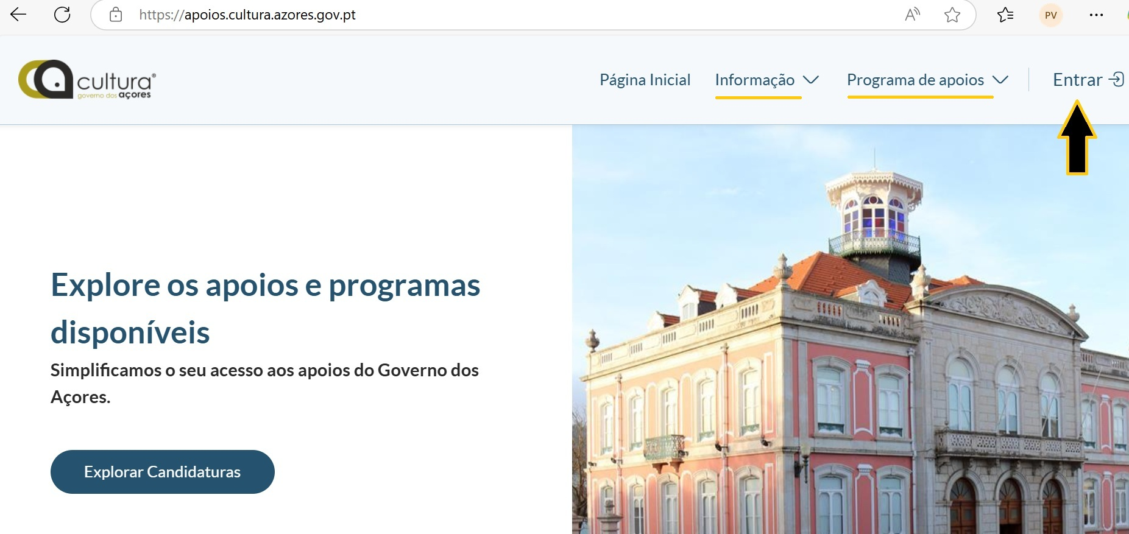
Aceda a apoios.cultura.azores.gov.pt
No menu “Entrar”, efetue o seu registo (imagem ilustrativa)
Em “Informação”, consulte a legislação dos apoios da Direção Regional da Cultura
Em “Programas de Apoio”, veja a lista completa de programas disponíveis

Slide 4
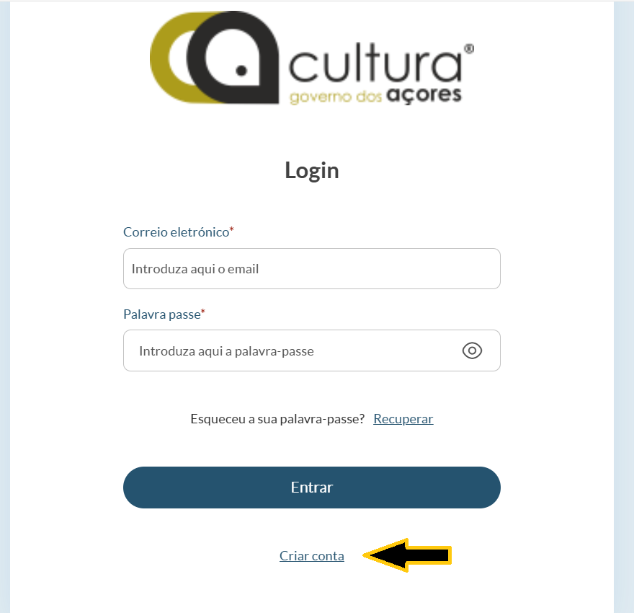
Se ainda não tiver registo,
clique em “Entrar”
e depois selecione “Criar Conta”
(imagem ilustrativa)

Slide 5
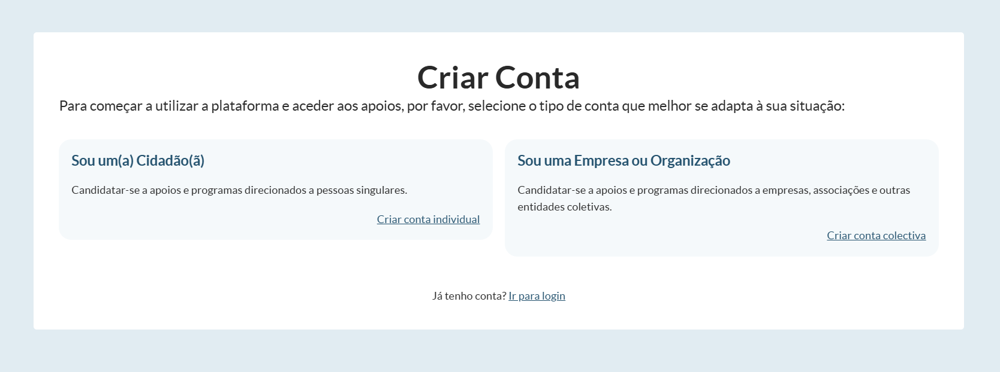
Para criar a sua conta, escolha entre:
Sou um(a) cidadão(ã)(pessoa singular). Preencha apenas os seus dados pessoais;
Sou uma empresa ou organização;
  Deverá efetuar registo em nome de uma entidade coletiva (empresa/organização), por exemplo: Grupo de Teatro, Filarmónica, empresa cultural, etc.;
  Além dos dados da entidade, deverá fornecer os dados do representante legal pela entidade (presidente, proprietário ou representante máximo do órgão executivo).

Slide 6
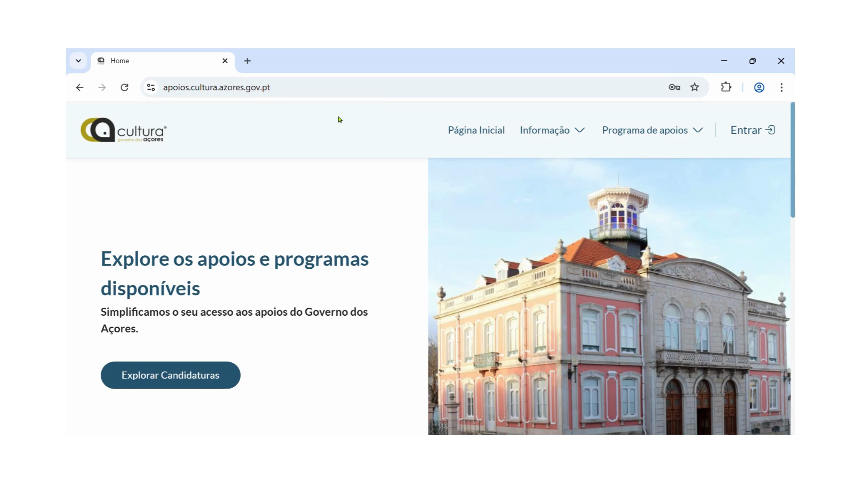
Vídeo demonstrativo do registo de uma entidade singular. O mesmo princípio é aplicado a uma coletividade, tendo apenas que acrescentar, como já referido, os dados tanto do responsável como da própria instituição cultural.

Slide 7
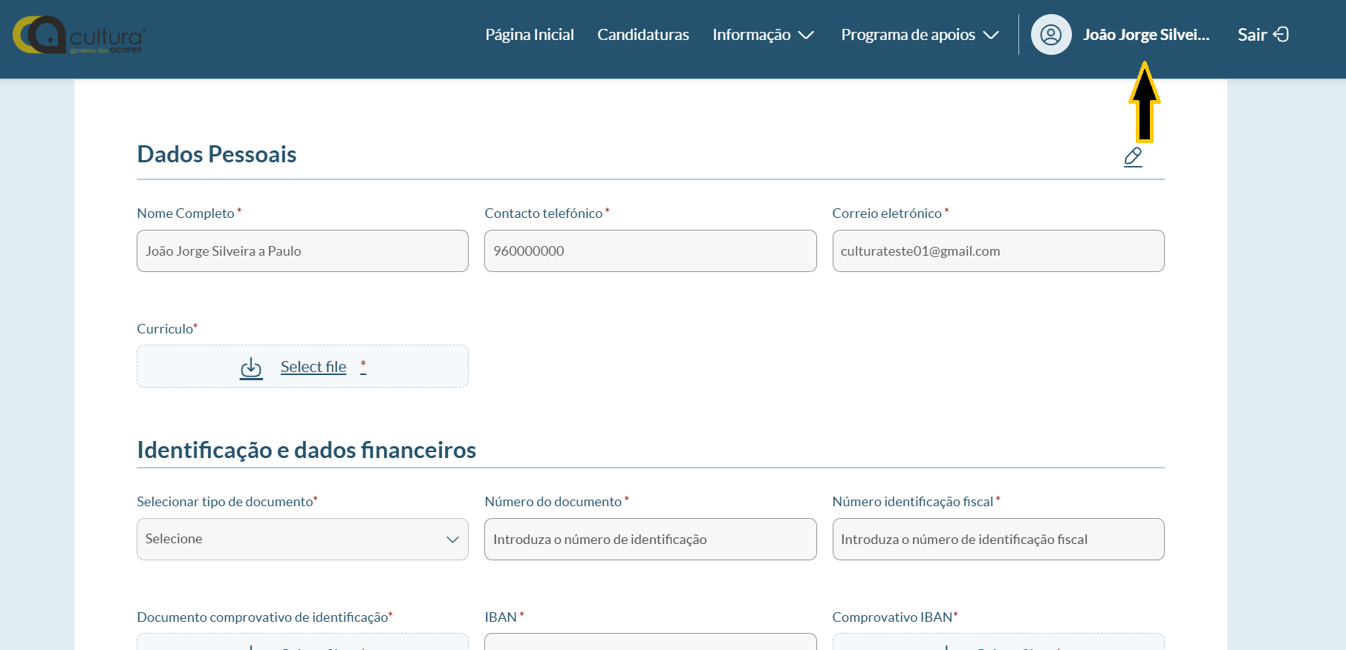
Após receber a confirmação de registo no seu email, pode aceder novamente à Plataforma e completar os seus dados pessoais, tal como demonstrado na imagem. Desta forma, sempre que iniciar uma nova candidatura, as suas informações já estarão previamente preenchidas.

Slide 8
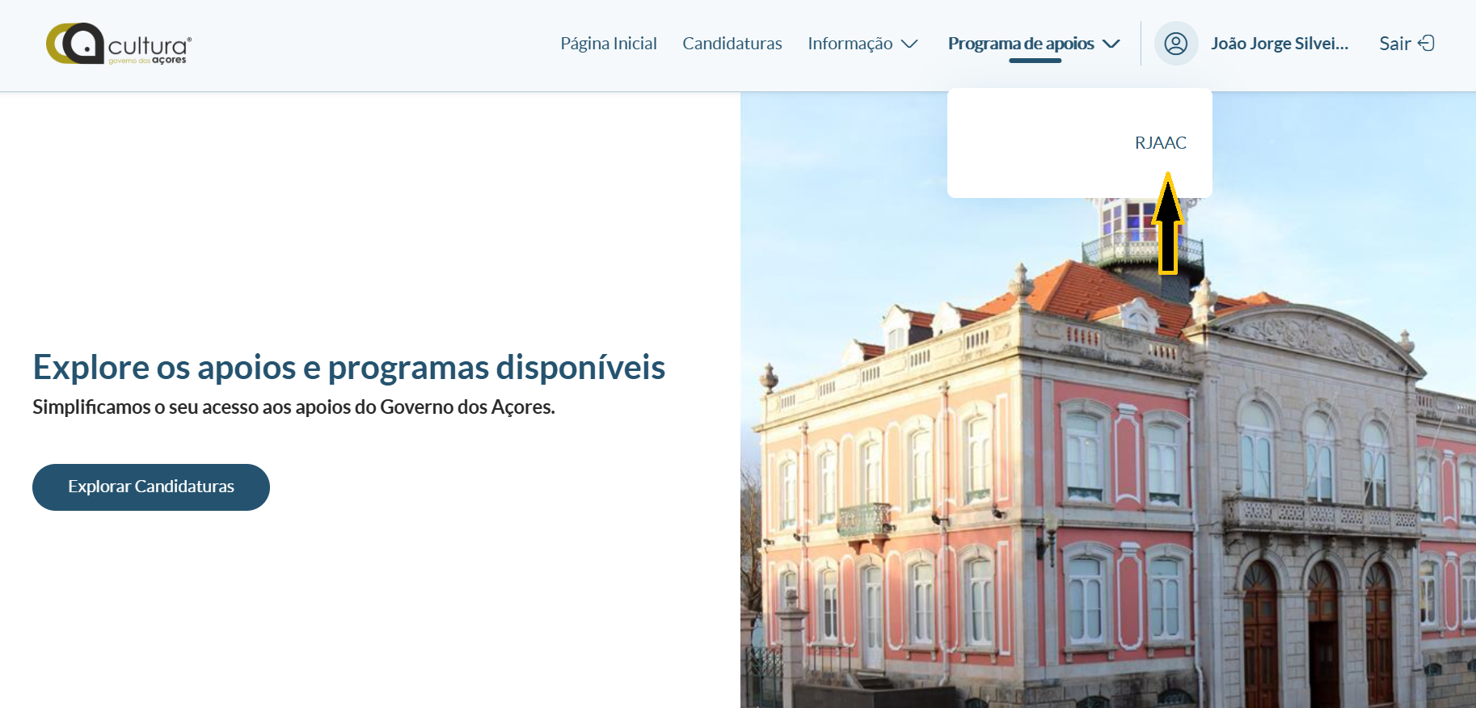
Depois de completar toda a sua informação, pode iniciar o seu processo de candidatura. Neste momento, está disponível o Regime Jurídico de Apoio a Atividades Culturais (RJAAC).

Slide 9
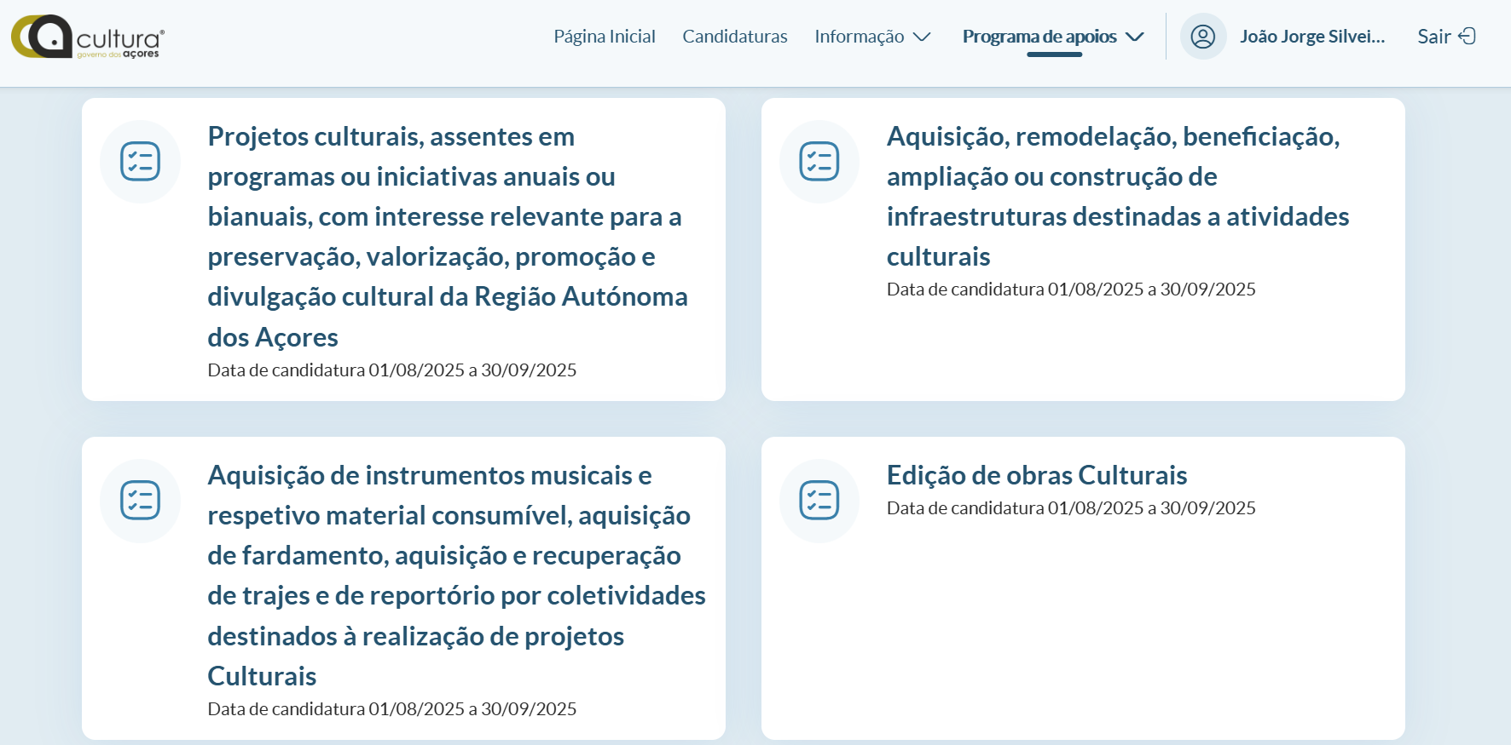
Ao selecionar o Regime Jurídico de Apoio a Atividades Culturais (RJAAC), terá que optar por uma das áreas artísticas.

Slide 10
Selecionando uma das áreas artísticas, continue o seu processo de candidatura, preenchendo todos os campos obrigatórios assinalados com um *.
Lembramos que, se escolher a área artística:
a) Projetos Culturais assentes em programas ou iniciativas anuais ou bianuais, com interesse relevante para a preservação, valorização, promoção e divulgação cultural da Região Autónoma dos Açores.
Tem de selecionar:
  Audiovisual e multimédia
  Artes performativas
  Artes visuais
  Património cultural
  Outros eventos
  Programas interdisciplinares
Área artística
Categoria do apoio
  Singular Sustentado
Patamar financeiro
  de 500€ a 50.000€ (com as devidas restrições)

Slide 11
Patamar Financeiro – Considerações explicativas
Indicação do Patamar: Os projetos devem "indicar o patamar ao qual se candidatam".
Isto significa que a escolha é da entidade proponente, mas deve ser feita com base na necessidade e na justificação do projeto.
Adequação do Orçamento: um dos critérios de apreciação é a "consistência do projeto de gestão aferida pela adequação do orçamento e dos recursos humanos e materiais ao plano de atividades”. Isto implica que o valor solicitado deve ser coerente com as atividades propostas e as necessidades reais do projeto.

Slide 12
Patamar Financeiro – Exemplo de Aplicabilidade.
Cenário do Projeto
Orçamento Total (X): 25.000,00 €
Regra dos 75%
Limite: 75% de 25.000,00 € = 18.750,00 €
Todos os patamares abaixo desse limite são válidos (até 15,000,00 €).
O patamar de 25.000,00 € fica inacessível porque excede os 75%.

Slide 13
Patamar Financeiro – Exemplos de Aplicabilidade – Projetos Bianuais
O regulamento prevê a possibilidade de candidatura para 2 anos consecutivos
Patamar (€) | Exemplo Orçamento (€) | Máx. Bianual (€) | 75% do Orçamento (€) | Apoio Máx. final Bianual (€)
2.500 | 7.500 | 5.000 | 5.625 | 5.000
5.000 | 15.000 | 10.000 | 11.250 | 10.000
10.000 | 30.000 | 20.000 | 22.500 | 20.000
15.000 | 45.000 | 30.000 | 33.750 | 30.000
25.000 | 75.000 | 50.000 | 56.250 | 50.000
50.000 | 150.000 | 100.000 | 112.500 | 100.000

Slide 14
Tem de selecionar os
Domínios artísticos de atividade
  Criação;
  que consiste no processo de elaboração criativa, em diferentes fases, que origina o objeto artístico, material ou imaterial, e que pode integrar:
  i) Conceção, execução e apresentação de obras;
  ii) Residências artísticas;
  iii) Interpretação de repertório,
  nomeadamente na área da música;
  Programação;
  que consiste na gestão da oferta cultural em determinados espaço e tempo, de forma regular ou pontual, como ciclos, mostras, festivais, e que pode integrar:
  i) Acolhimento e coproduções;
  ii) Residências artísticas;
  Circulação;
  i) Regional, que consiste na itinerância de obras ou projetos pelo território regional, incluindo as ações que contribuam para esse fim;
  ii) Nacional, que consiste na itinerância de obras ou projetos pelo território nacional, incluindo as ações que
  contribuam para esse fim;
    Internacionalização;
    que consiste na itinerância de obras ou projetos pelo espaço internacional, incluindo as ações que contribuam para esse fim, que podem integrar:
    i) Desenvolvimento e circulação internacional de obras e projetos;
ii) Fomento da integração em redes internacionais;
iii) Tradução e edição de obras nacionais para
línguas estrangeiras.

Slide 15
Se a sua escolha recair nas seguintes áreas artísticas:
b) Aquisição, remodelação, beneficiação, ampliação ou construção de infraestruturas destinadas a atividades culturais;
c) Aquisição de instrumentos musicais e respetivo material consumível, conservação, manutenção e reparação de instrumentos musicais, aquisição de fardamento, aquisição e recuperação de trajes e de repertório por coletividades, destinados à realização de projetos culturais.
Não requer
Área artística
Não há necessidade de escolher
Categoria do apoio
Não exige seleção de
Patamar financeiro
Não exige a indicação de
Domínios artísticos de atividade

Slide 16
Se o seu projeto for enquadrado na área artística:
d) Custos de Edição de Obras Culturais
Não requer
Área artística
Não há necessidade de escolher
Categoria do apoio
Não exige seleção de
Patamar financeiro
Exige a indicação de
Domínios artísticos de atividade
Deve incluir no processo de candidatura
CAE e uma cópia do livro

Slide 17
A sua candidatura terá que ser submetida igualmente com os documentos genéricos obrigatórios comuns a todas áreas artísticas.
a) Texto descritivo da atividade proposta;
b) Justificação do interesse cultural da atividade;
c) Orçamento discriminado;
d) Curriculum da pessoa singular ou coletiva que se candidate;
e) Relatório das atividades desenvolvidas no ano anterior, caso tenham sido objeto de apoio por parte da direção regional com competência em matéria de cultura, nesse período;
f) Cópia do balanço e demonstração de resultados do ano anterior ou documento probatório equivalente, aprovado em assembleia geral ou similar;
g) Documento bancário com o IBAN do candidato;
h) Cópia do cartão de contribuinte, caso seja entidade, e Cartão de cidadão do responsável pelo projeto;
i) Cópia do cartão de cidadão do candidato, se for pessoa singular;
j) Declaração comprovativa da situação contributiva regularizada perante a instituição de previdência ou segurança social;
k) Declaração comprovativa da situação tributária regularizada perante a Autoridade Tributária e Aduaneira.

Slide 18
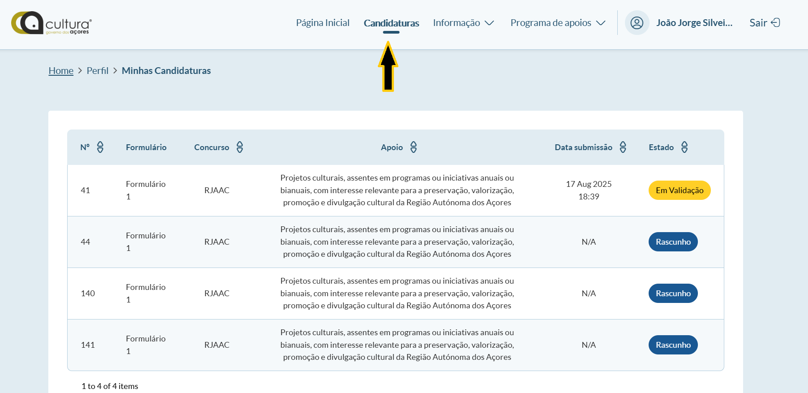
Depois de preencher todos os campos obrigatórios pode submeter a sua candidatura.
Pode seguir o estado do seu processo em “candidaturas”. Terá, igualmente, notificações dos diferentes estados do seu projeto por correio eletrónico.

